Slide 1
Развитие творческой одаренности и формирование социально-коммуникативных способностей дошкольников посредством театрализованной деятельности
Педагог-психолог: Полетаева Т.В.
Д/с №246 ОАО «РЖД»

Slide 2
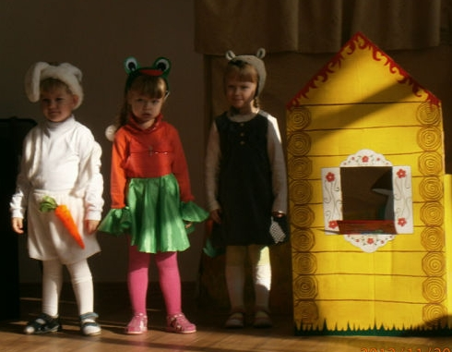
«… Таланты будущих поколений могут быть охраняемы только путем развития и воспитания юных талантов; для этого же необходимо их раннее узнавание».
Г. Ревеш

Slide 3
Одаренность детей дошкольного возраста рассматривается как интегральная личностная характеристика, включающая: - познавательную потребность (когнитивный компонент), - высокий уровень развития интеллектуальных и творческих способностей (интеллектуальный и креативный компоненты). Взаимосвязь этих компонентов является важным моментом в становлении нестандартно мыслящей и творческой личности, обеспечивает полноценную социализацию личности одаренного ребенка.

Slide 4
Для создания благоприятных условий проявления признаков одаренности воспитанников, необходимо раннее выявление их творческих возможностей и способностей, развития и саморазвития личности, способной к оптимальной творческой самореализации.

Slide 5
Признаки высокого творческого потенциала у детей в раннем детстве по К. Тэкэксу: - Способность следить одновременно за двумя или больше происходящими вокруг событиями. - Любопытство. - Способность прослеживать причинно-следственные связи и делать выводы. - Отличная память. - Большой словарный запас. - Высокий порог отключения (трудные вопросы и ситуации не вынуждают их отключаться, они нетерпимы, когда за них решают и им подсказывают). - Высокая избирательная концентрация внимания. - Упорство в достижении цели в сфере, которая интересна. - Высокий уровень притязаний в этой сфере.

Slide 6
Принципы работы по развитию творчески одаренных детей: - принцип развития детского творчества, воображения на всех этапах обучения и воспитания дошкольников. Творчество – наиболее содержательная форма психической активности, в которой эмоциональная насыщенность процесса детского творчества влияет на структуру личности ребенка.

Slide 7
- принцип оптимального педагогического взаимодействия, сотрудничества с воспитателями и родителями. Воспитатель осуществляет руководство разных видов деятельности дошкольников, есть возможности и благоприятные условия для изучения эмоционального благополучия, внутреннего душевного комфорта дошкольников – их психологического здоровья.

Slide 8
Методы исследования детей с целью выявления признаков творческой одаренности: - Метод наблюдения (младшая группа). - Методика «Лесенка» для изучения самооценки ребенка; - Методика исследования тревожности ребенка; - Методика «Диагностика природной памяти»; - Методика изучения личности; - Методика изучения творчества ребенка, тест на креативность; - Методика определения уровня развития творческих способностей; - Игровой тест «Три слова» для оценки творческого воображения; - Методика моделирования сказок.

Slide 9
Методика «Лесенка» для изучения уровня самооценки ребенка
Средняя группа
Подготовительная группа

Slide 10
Методика исследования тревожности ребенка

Slide 11
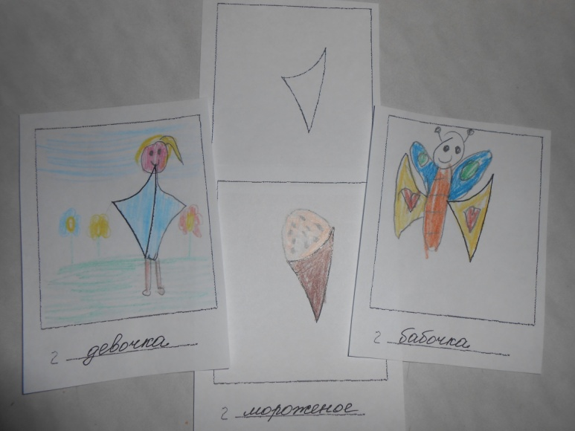
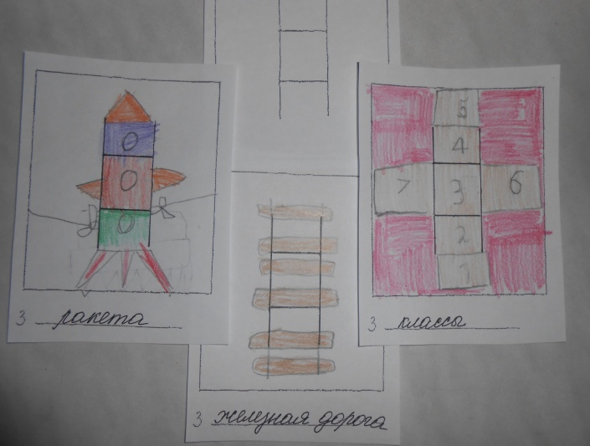
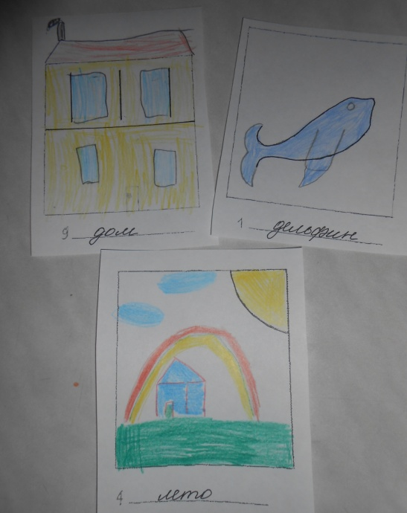
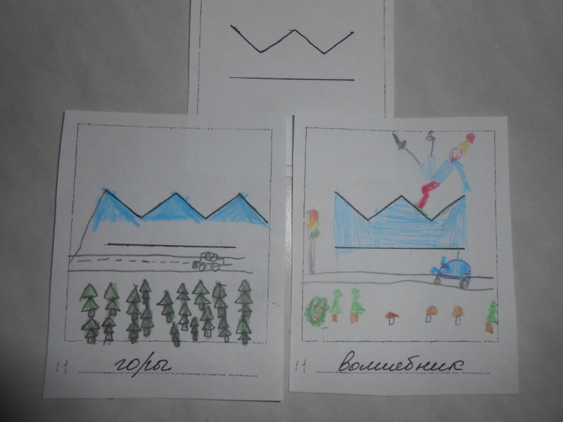
Тест креативности Вильямса

Slide 12
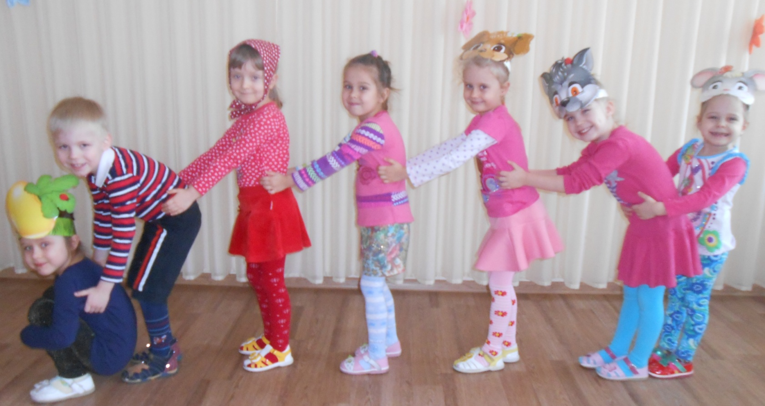
Театрализованная деятельность предполагает активность, свободу творческого самовыражения, атмосферу доверия и эмоциональной близости и становится средством для развития творчески одаренных детей.

Slide 13
Цель работы:
- Развитие структурных компонентов одаренности детей, способствующих социальному становлению
дошкольника, успешной реализации его интеллектуально-творческого потенциала, а также созданию оптимального психологического климата дошкольников.
- Создание детской театральной группы.

Slide 14
Задачи:
Ознакомить детей с разными видами детских театров: театр масок, настольный театр, пальчиковый театр, теневой театр, театр «Би-ба-бо», кукольный театр за ширмой. Обучить приемам манипуляции детских театров различных видов.
Познакомить с понятиями «эмоции», «пантомимика», умение распознавать эмоциональные состояния других. Развивать эмоционально-творческий потенциал дошкольников.
Поддерживать стремление к дружеским контактам в совместных играх-драматизациях, создавать благоприятные условия для развития коммуникативных способностей.
На основе театрального творчества расширять у дошкольников общую осведомленность об окружающем мире, формировать определенный элементарный опыт профессиональных действий, железнодорожному транспорту, труду железнодорожников через театрализацию.
Развивать интерес к изготовлению декораций, костюмов, настольных театров своими руками.
Формировать умение принимать критику без обид, а так же способности находить недостатки в собственных суждениях, оценках.
Формировать независимость мышления, то есть находить собственные решения, открыто излагать смелые идеи, гипотезы. Развивать воображение, фантазию в сочинении собственных сказок методом моделирования.
Развивать умение адаптироваться к людям, правильно воспринимать и оценивать их самих и их поступки, взаимодействовать с ними и налаживать хорошие взаимоотношения в различных социальных ситуациях.
Вовлекать родителей в совместную работу, создавая радостную атмосферу совместного с ребенком творчества.

Slide 15
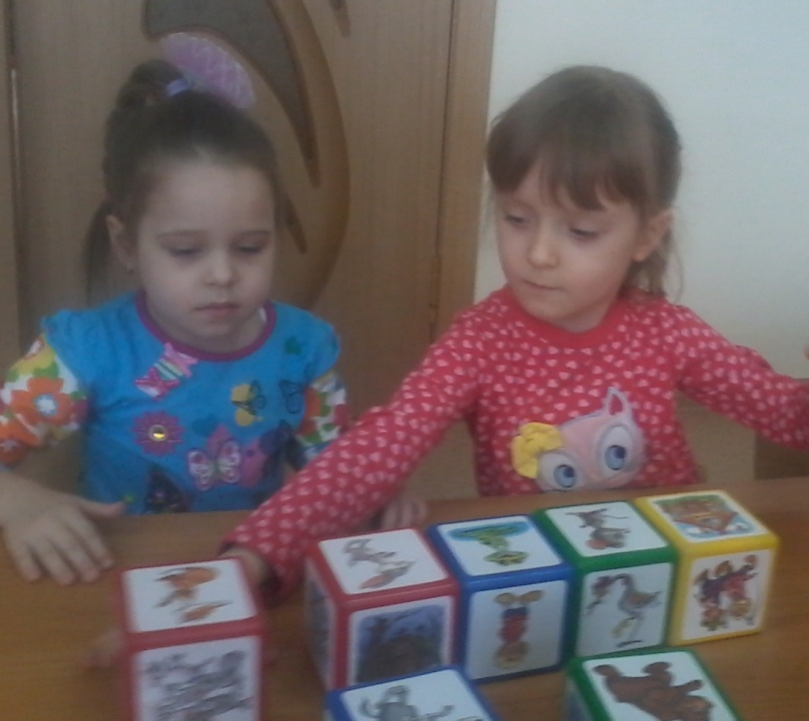
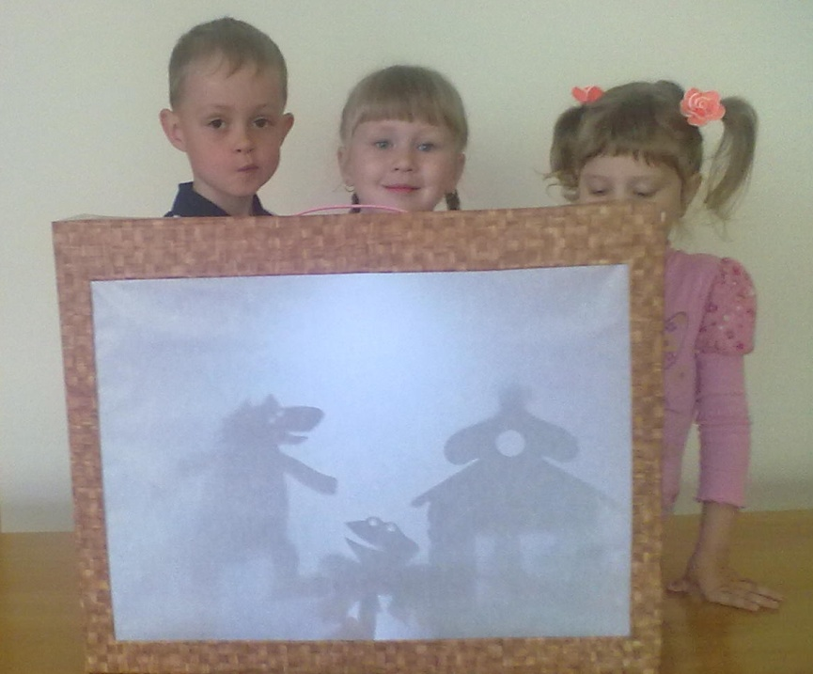
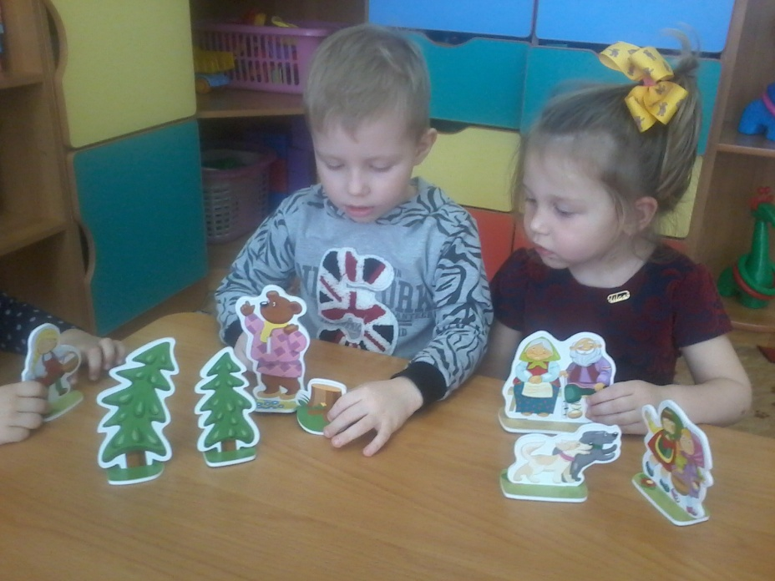
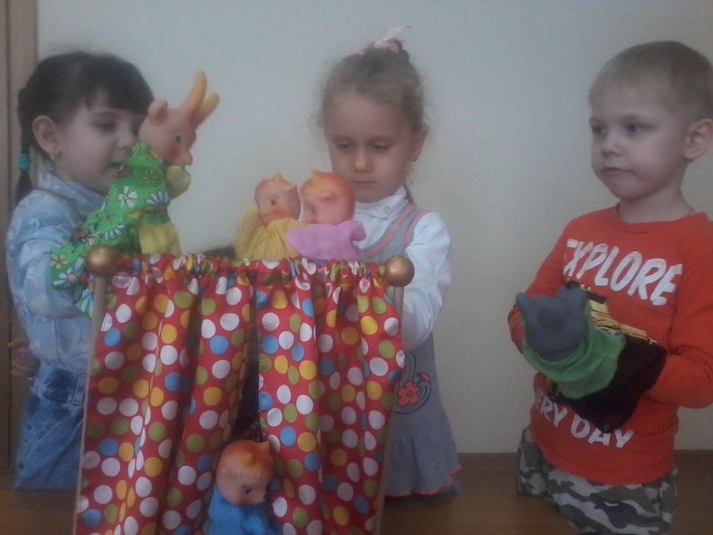

Slide 16
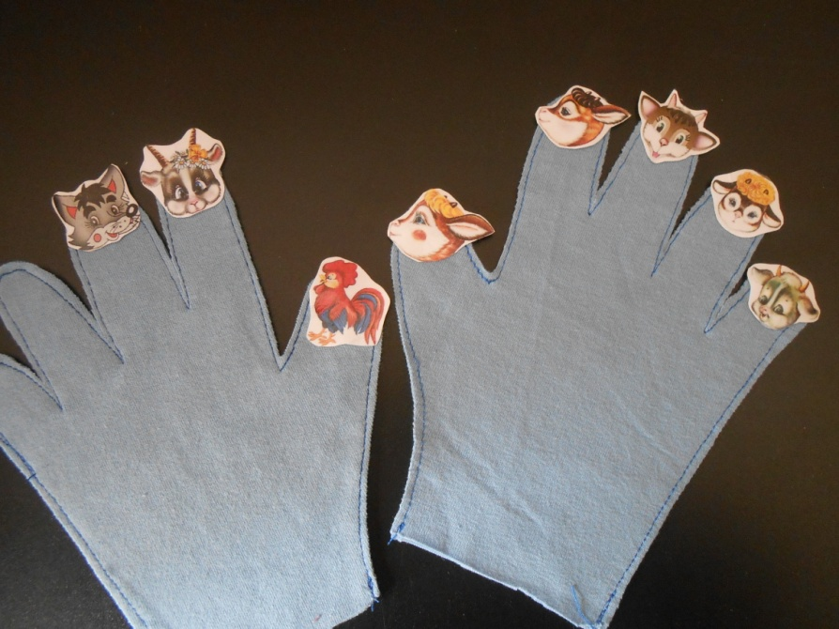
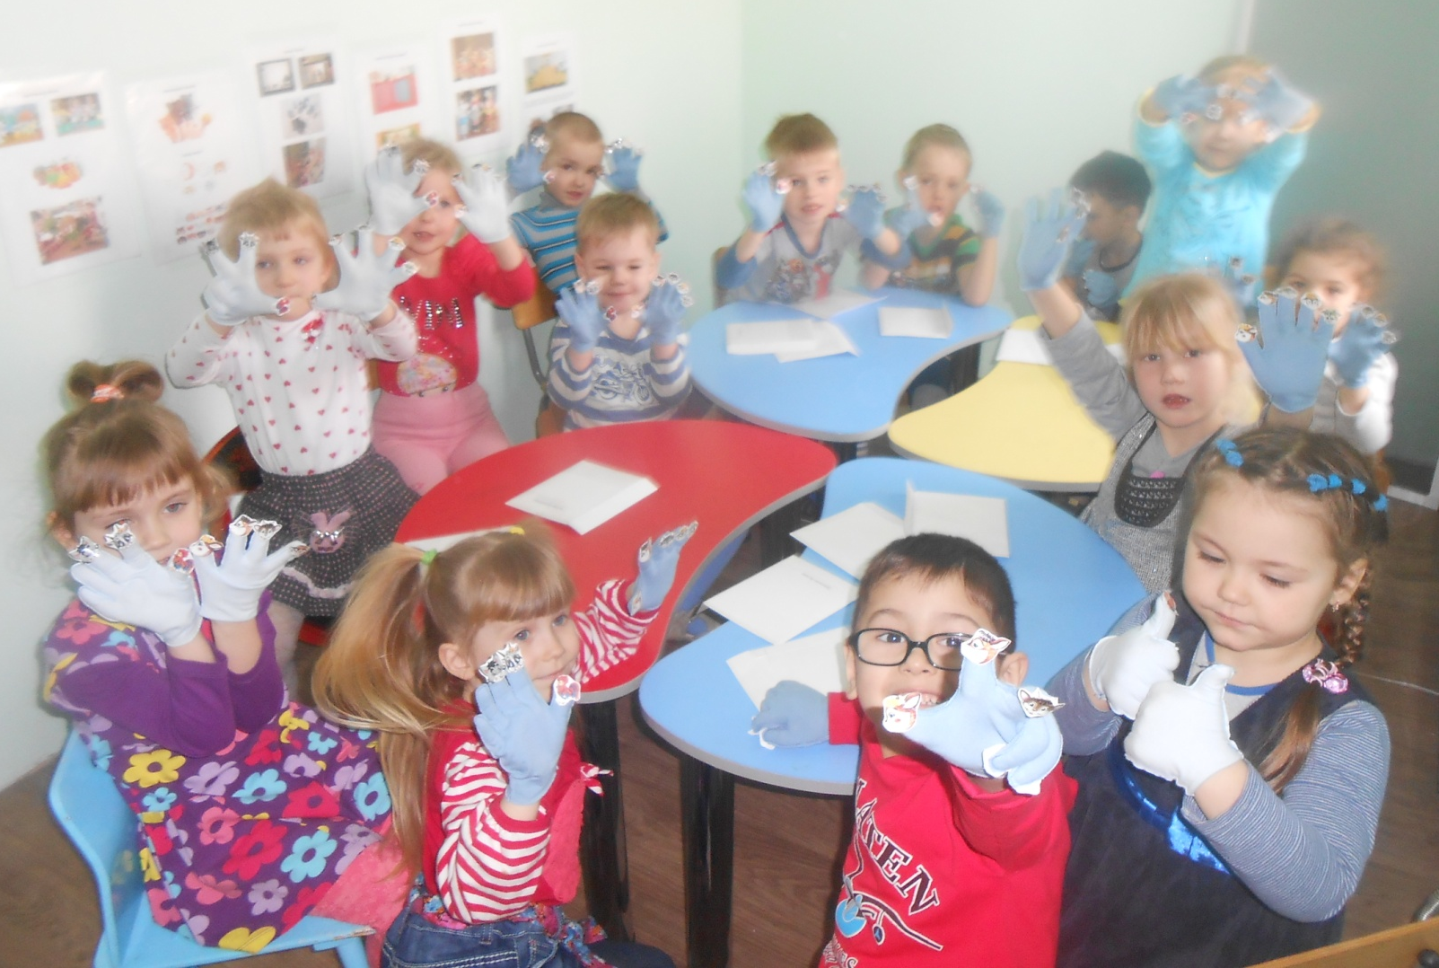
Пальчиковый театр
«Волк и козлята»

Slide 17
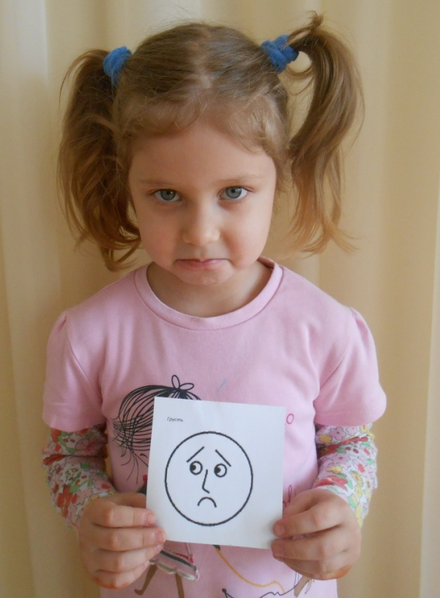
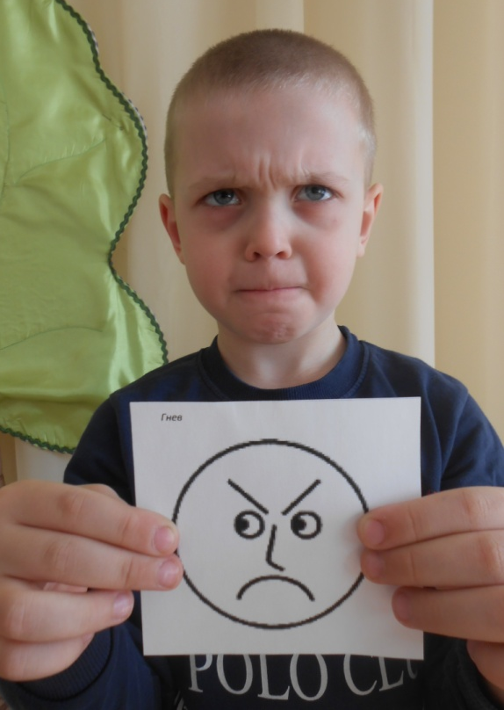
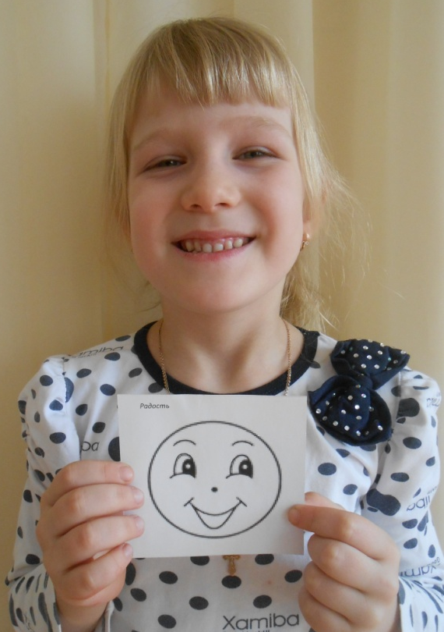
Этюд
«Потеряли котятки
на дороге перчатки…»

Slide 18
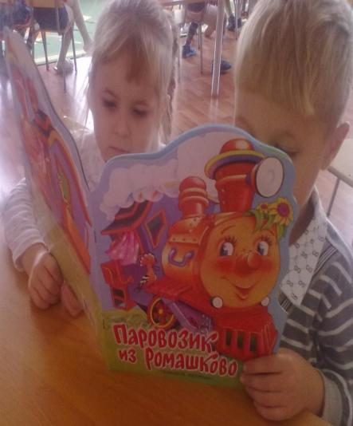
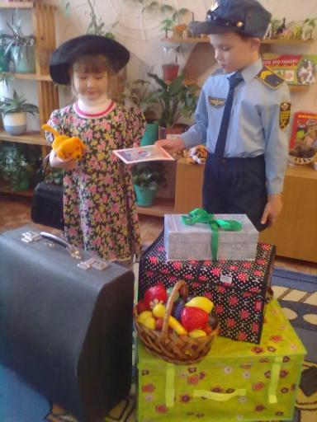
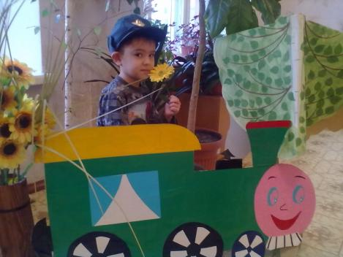
«Паровозик
Из Ромашково»
«Багаж»

Slide 19
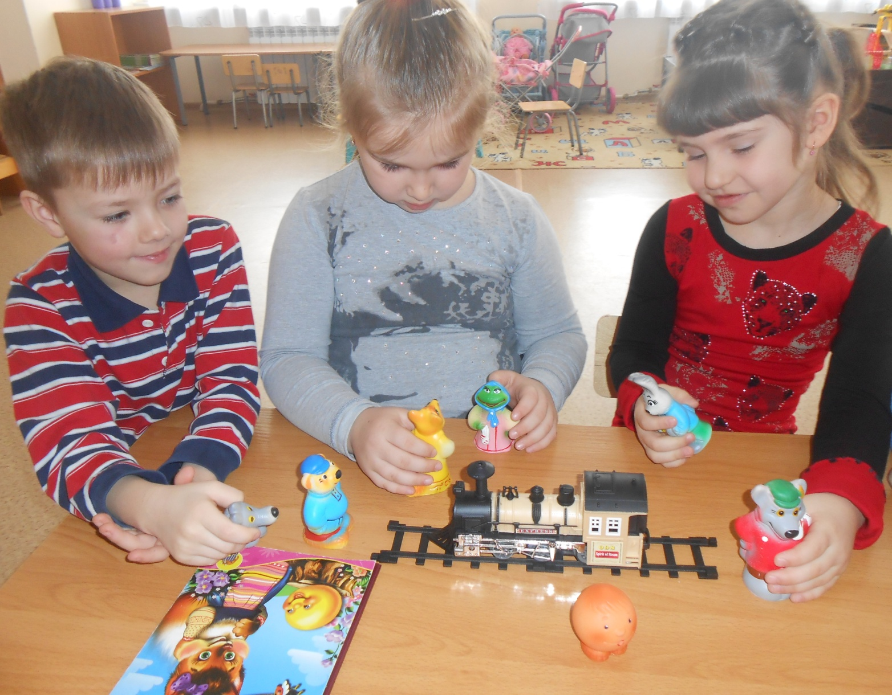
Моделирование сказок

Slide 20
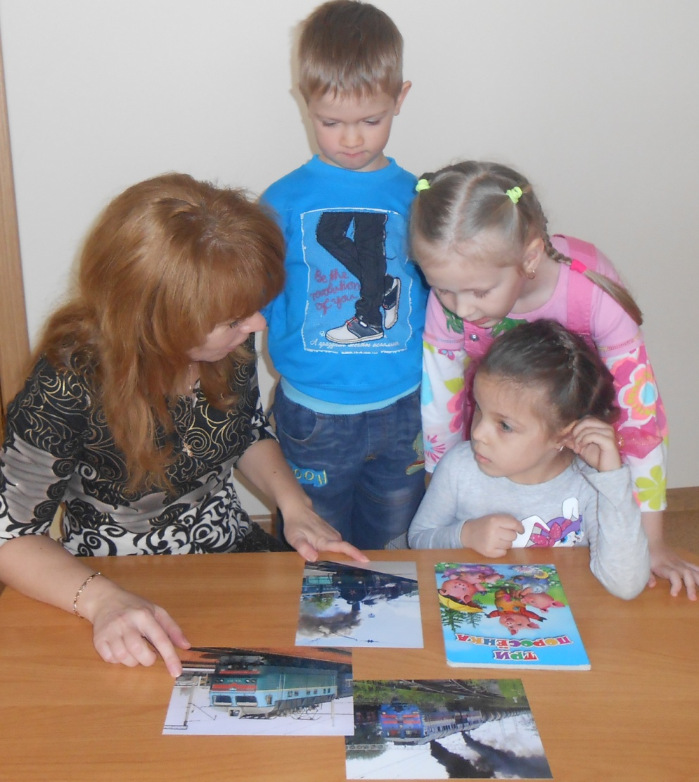
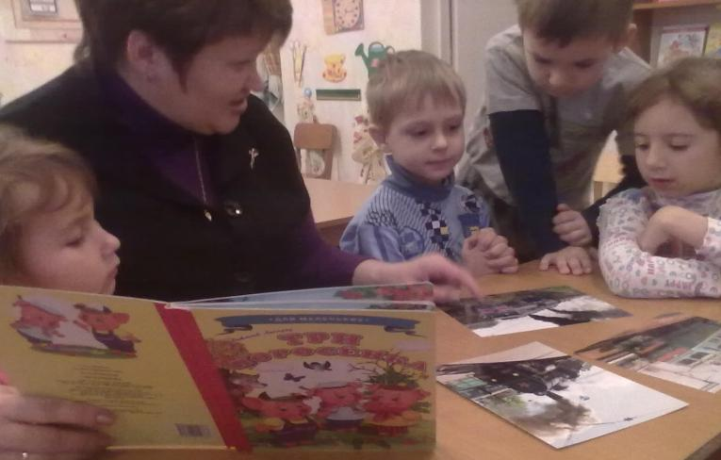
Моделирование сказок

Slide 21
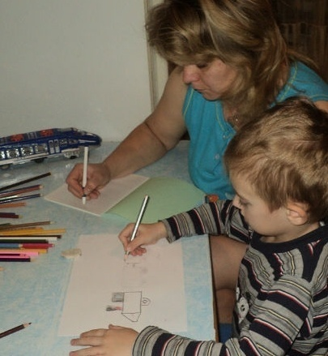
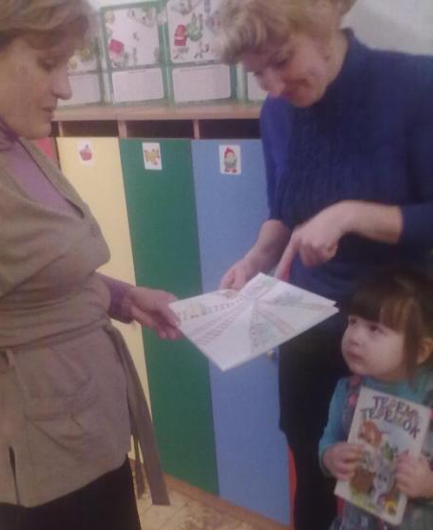
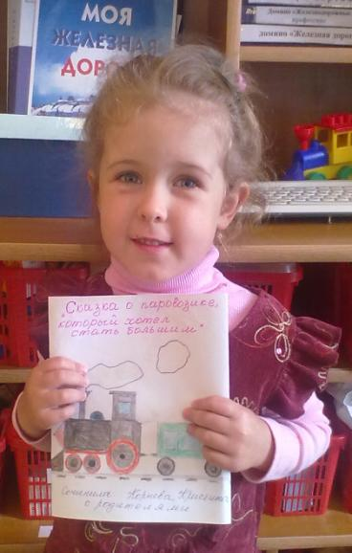
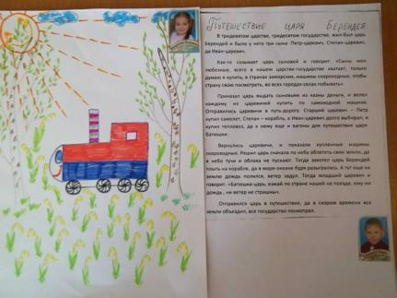
Совместная работа родителей с детьми

Slide 22
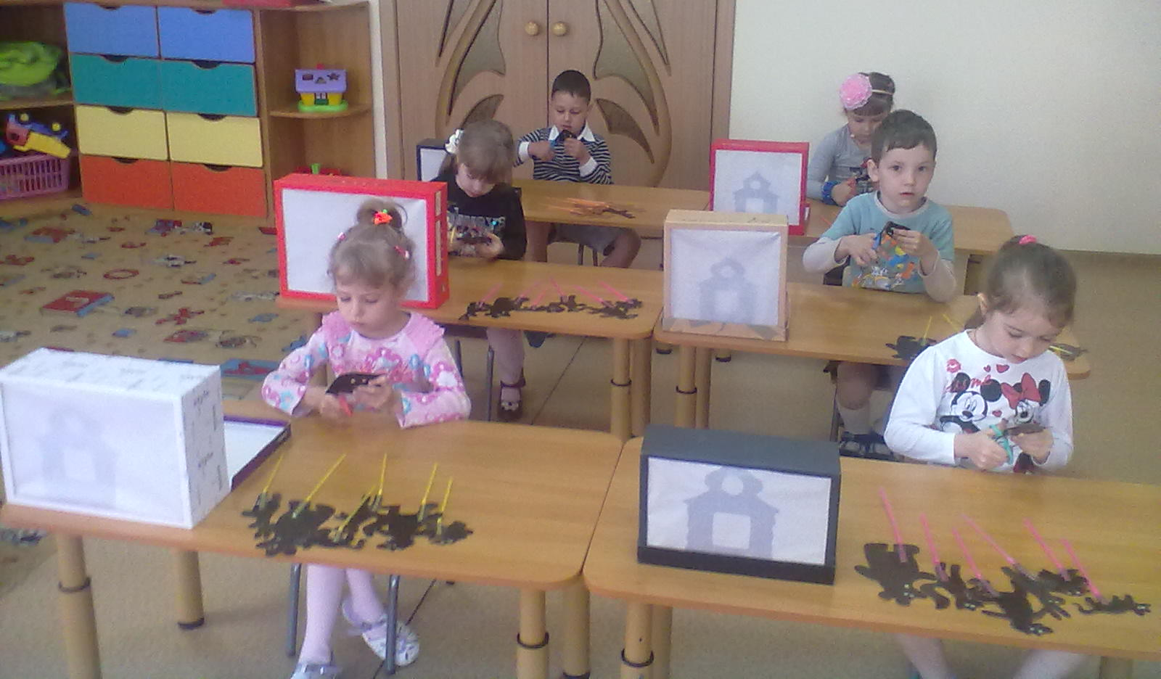
Изготовление театра теней «Теремок»

Slide 23
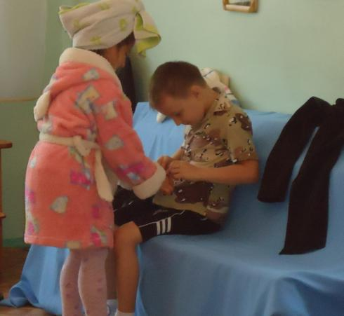
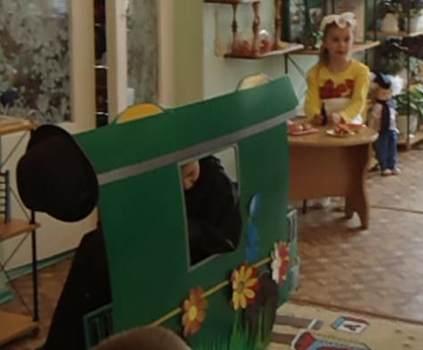
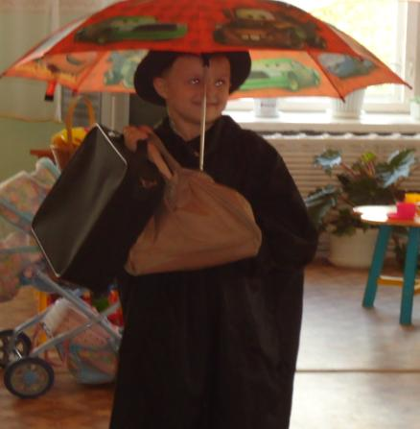
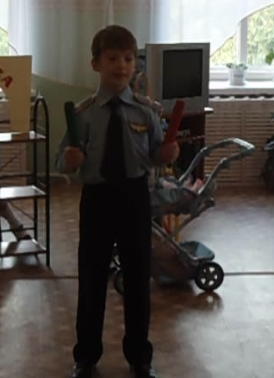
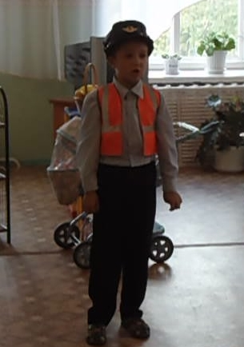
«Вот какой рассеянный»

Slide 24
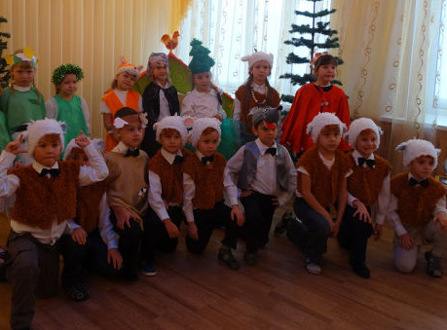
«Как семеро козлят пошли в детский сад»

Slide 25
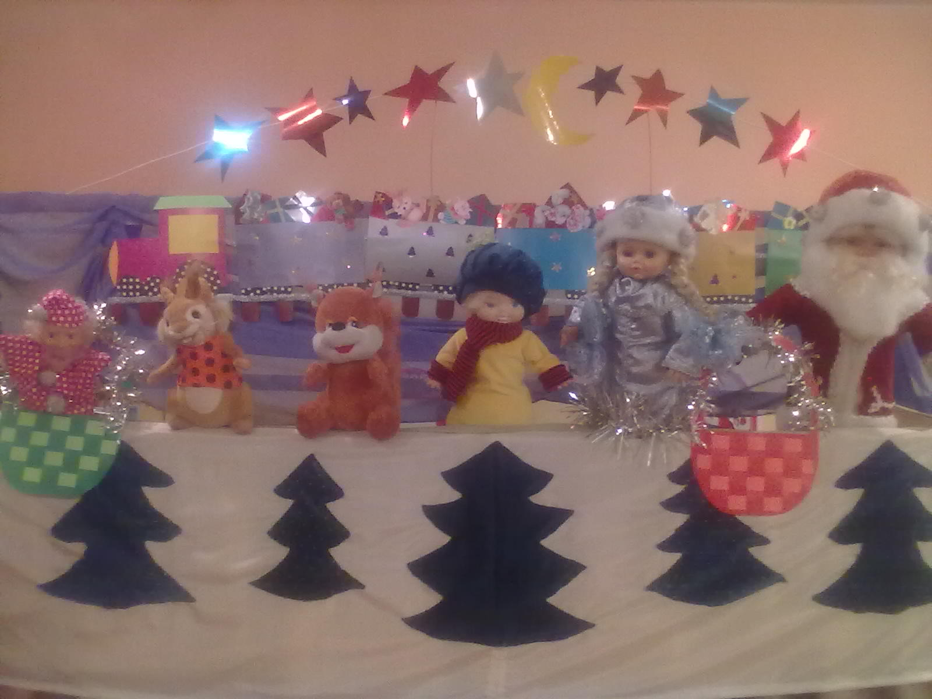
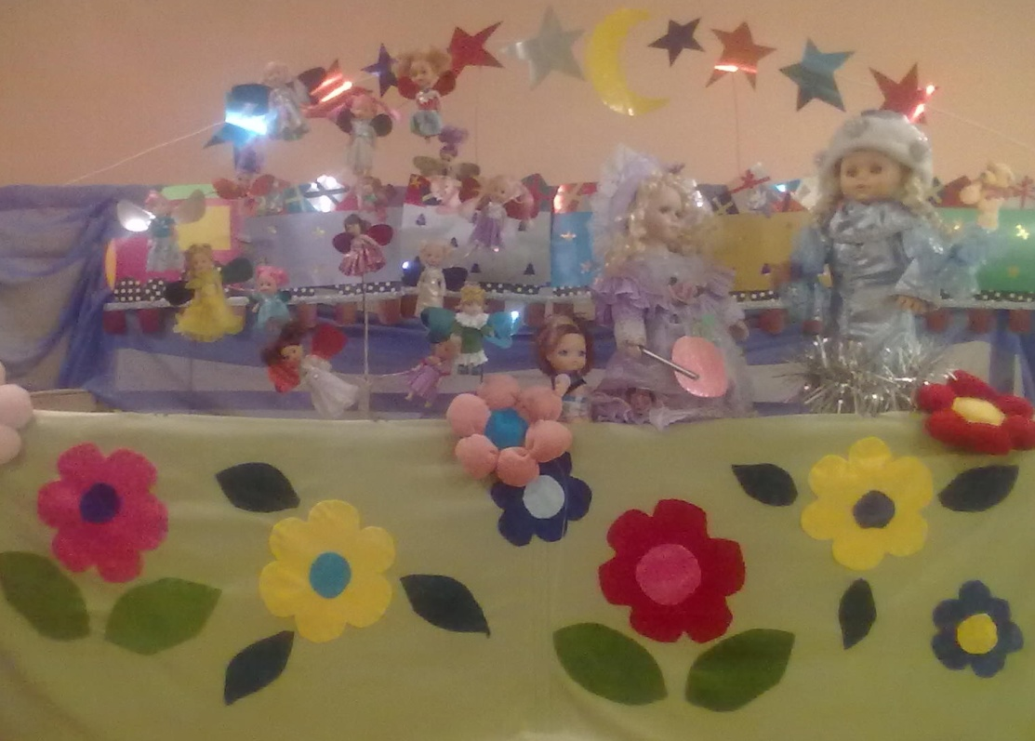
Кукольный театр
«Новогодний поезд
из Куралесья»

Slide 26
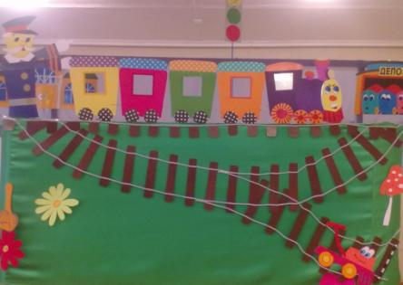
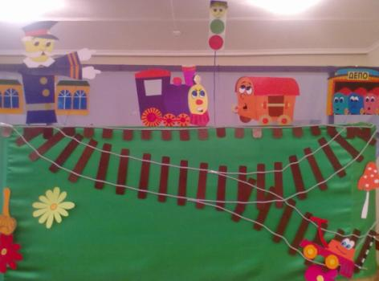
Театр для детей:
«Сказка о паровозе
Трубочисте и
непослушном вагоне»

Slide 27
Ожидаемые результаты:
- В ходе театрализованной деятельности, проводимых методик, обнаружилось достаточное повышение творческой одаренности у детей, а также значительное повышение интереса воспитателей и родителей к результатам этой работы.
- Ребенок часто высказывает много разных соображений по поводу конкретной ситуации; способен по-разному подойти к проблеме или к использованию материалов; изобретателен в творческой деятельности, способен продуцировать оригинальные идеи или находить оригинальный результат.
- Ребенок избирает средства общения, нацеленные преимущественно на мирное урегулирование конфликта: смягчение противостояния, учитывая интересы «детского общества»; при урегулировании напряженной обстановки проявление находчивости в поисках путей позитивного разрешения конфликта; прекращение ссоры, поиск наиболее адекватных путей её разрешения.
- Выступление перед аудиторией формирует у детей уверенность в себе, опыт социальных навыков поведения, способствует развитие у дошкольников всех компонентов речи.

